Slide 1
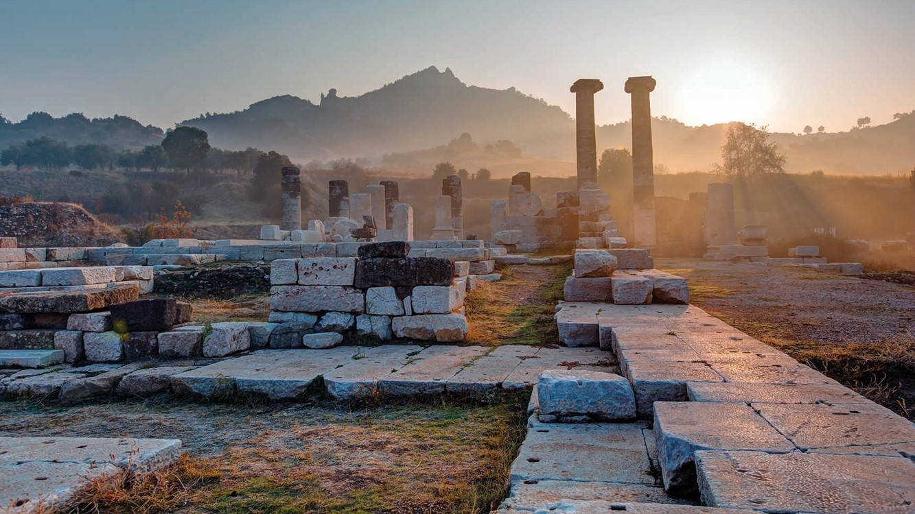
OUDE GRIEKEN – JONGE HELDEN
LES 4

Slide 2
De Oude Grieken… en de goden
In welke goden geloofden de oude Grieken?
Wie zijn de Olympische goden?
Familieleden in het Grieks
We maken een potje uit klei!

Slide 3
Mannelijk, vrouwelijk en onzijdig
Een μεγιστος ἱππος staat voor de poorten van Troje.
Hera is de μεγιστη θεη.
Een μεγιστον πλοιον brengt de Grieken naar Troje.

Slide 4
Mannelijk, vrouwelijk en onzijdig
Een μεγιστος ἱππος staat voor de poorten van Troje.
mannelijk
Hera is de μεγιστη θεη.
Een μεγιστον πλοιον brengt de Grieken naar Troje.

Slide 5
Mannelijk, vrouwelijk en onzijdig
Een μεγιστος ἱππος staat voor de poorten van Troje.
mannelijk
Hera is de μεγιστη θεη.
vrouwelijk
Een μεγιστον πλοιον brengt de Grieken naar Troje.

Slide 6
Mannelijk, vrouwelijk en onzijdig
Een μεγιστος ἱππος staat voor de poorten van Troje.
mannelijk
Hera is de μεγιστη θεη.
vrouwelijk
Een μεγιστον πλοιον brengt de Grieken naar Troje.
οn-zijdig

Slide 7
De Griekse goden
In welke goden geloofden de oude Grieken?
Waar wonen ze?
Wat doen ze?
Wie zijn ze?

Slide 8
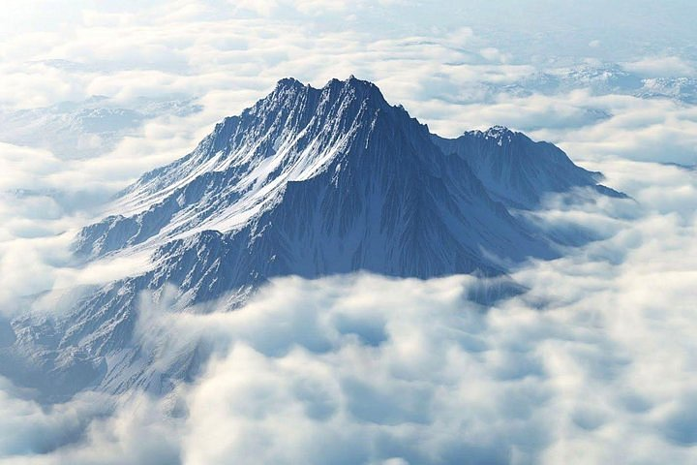
Olymposberg
Notes:
De Olymposberg is bekend uit de Griekse mythen.
Waarom dacht je dat de Griekse goden er woonden? Hoog en afgelegen, er wonen geen mensen en mysterieus.

Slide 9
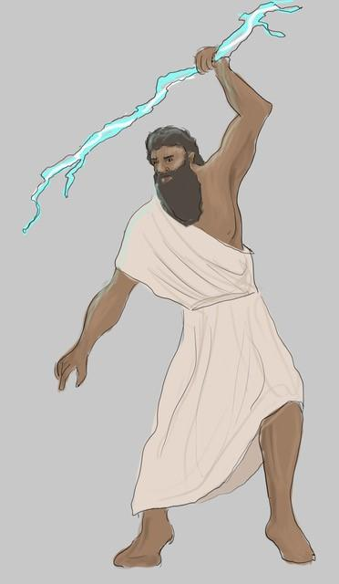
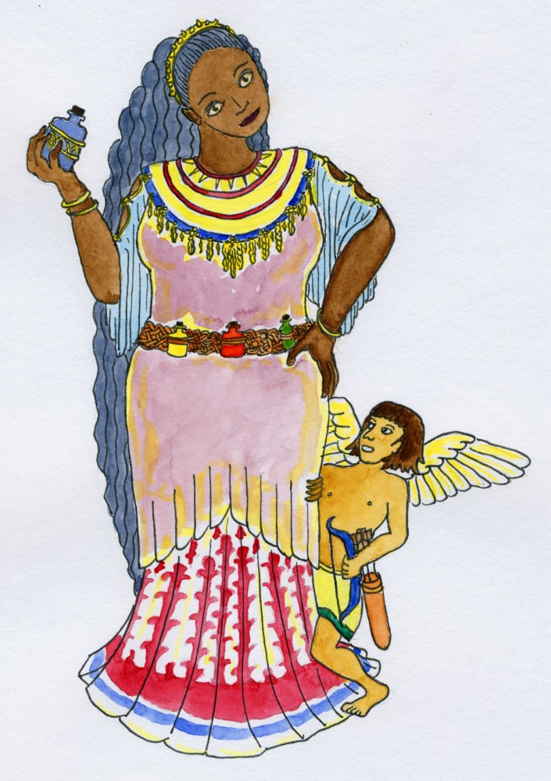
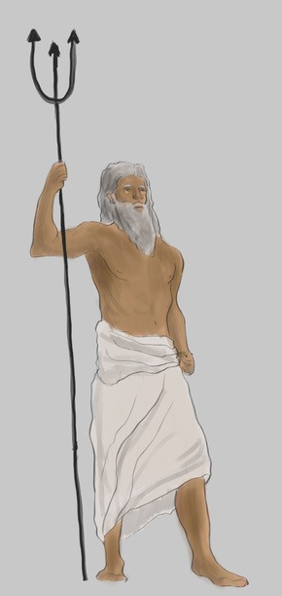
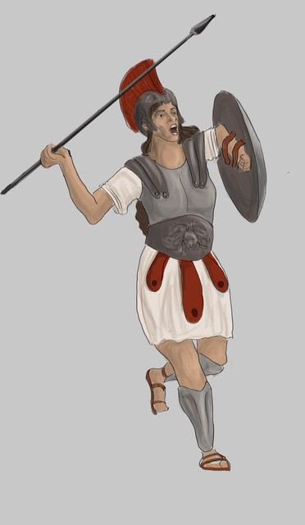
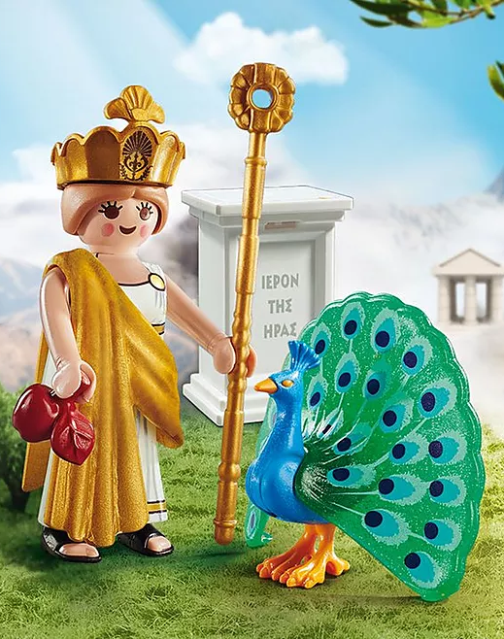
Vijf belangrijke goden

Slide 10
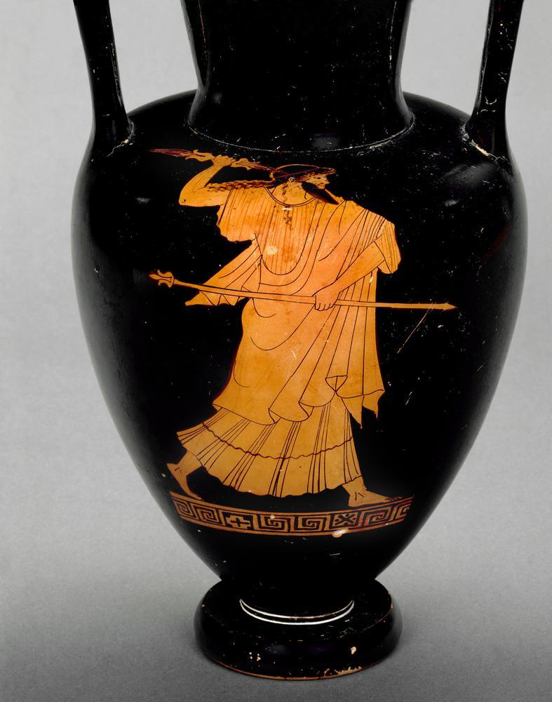
Zeus (Ζευς)
Notes:
Zeus is de oppergod en de god van de bliksem en de natuur. Hij wordt vaak afgebeeld met een bliksemschicht en een adelaar. [Trojaanse oorlog: Trojanen >< eer Achilles/Thetis]

Slide 11
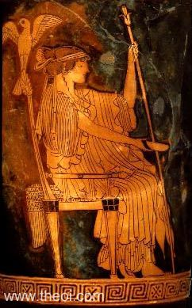
Hera (Ἡρη)
Notes:
Hera is de vrouw van Zeus en de godin van de vruchtbaarheid en het huwelijk. Haar attribuut is een trotse pauw, omdat ze ook vaak jaloers werd. [Trojaanse oorlog: Grieken]

Slide 12
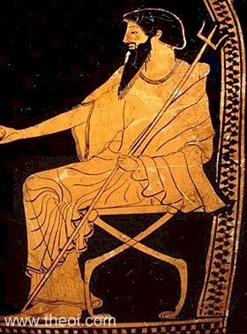
Poseidon (Ποσειδων)
Notes:
Poseidon is de broer van Zeus en god van de oceanen. Zijn attribuut is een drietand. [Trojaanse oorlog: Grieken]

Slide 13
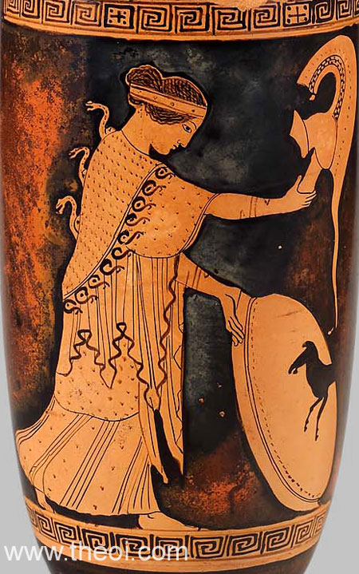
Athena (Ἀθηνη)
Notes:
Athena is dochter van Zeus en godin van de wijsheid en de oorlog. Zij is geboren uit het hoofd van Zeus en heeft dus geen moeder. [Trojaanse oorlog: Grieken]

Slide 14
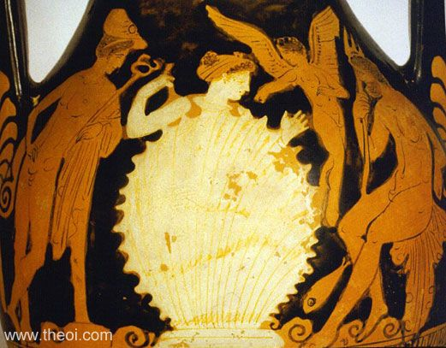
Aphrodite (Ἀφροδιτη)
Notes:
Aphrodite is godin van de vruchtbaarheid en de liefde. Zij werd geboren uit het schuim van het bloed van de vader van Zeus in de zee, dus zonder ouders. Haar attributen zijn een spiegel/appel en haar zoontje Eros, in het Latijn Cupido.
[Trojaanse oorlog: Trojanen]

Slide 15
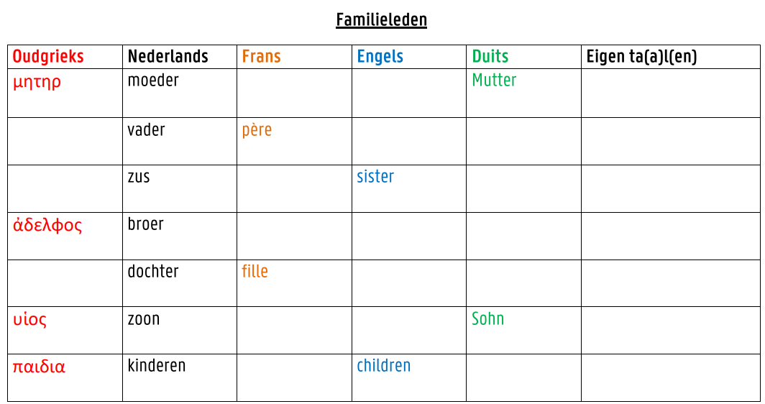
Familieverbanden

Slide 16
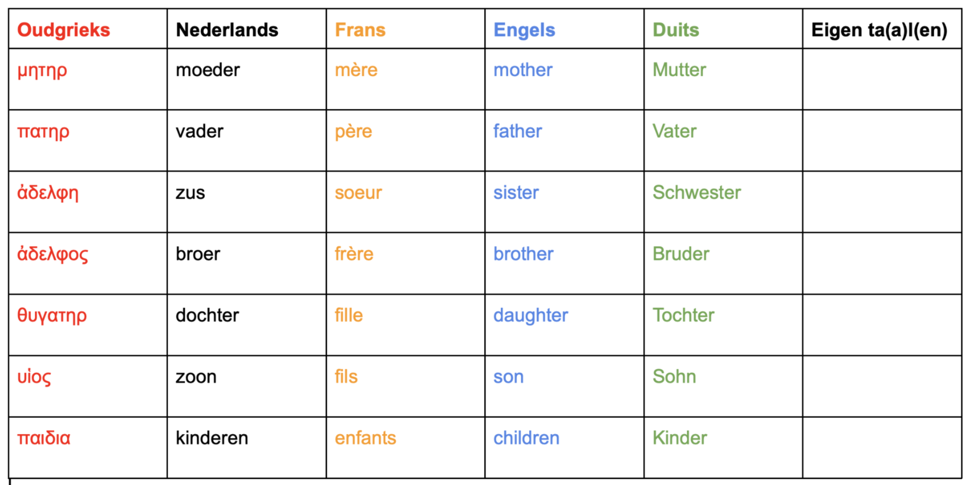
Familieverbanden

Slide 17

Stamboom

Slide 18
Knutsel een kleipotje!

Slide 19
Notes:
Er staan vaak Griekse goden op vazen.

Slide 20
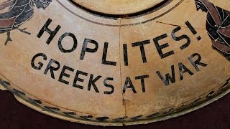
Notes:
Panoply Eros en Aphrodite

Slide 21
Wat ga je onthouden van deze les?

